Slide 1
로봇과 센서
Youngjoon Han
young@ssu.ac.kr

Slide 2
Contents
ROS 멀티 컴퓨팅 환경 구축
turtlebot3 테스트
펌웨어 업데이트
테스트
ROS 도구
rviz
rviz imu
rqt
rqt_image_view
rqt_graph
rqt_plot
rqt_bag

Slide 3
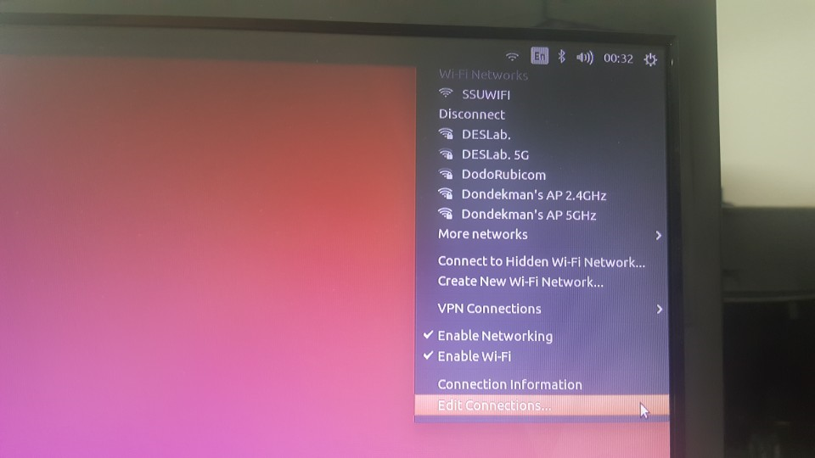
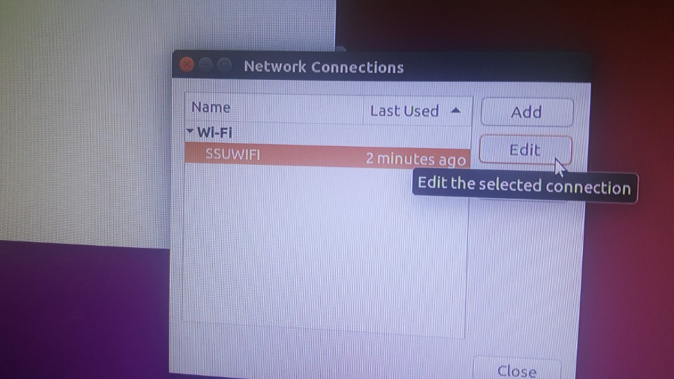
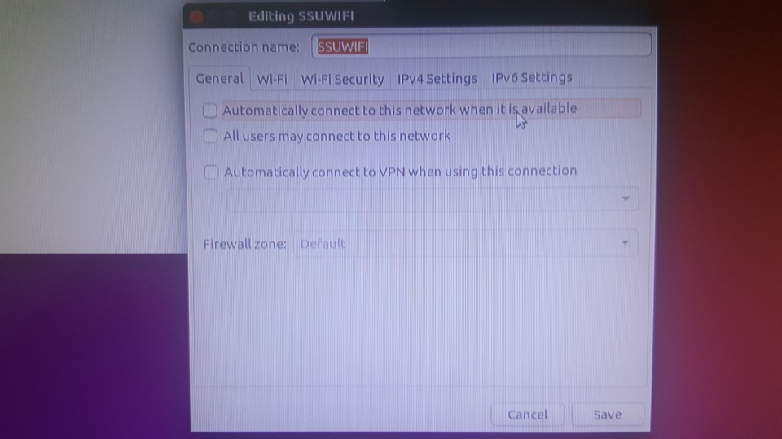
1. ROS 멀티 컴퓨팅 환경 구축(Turtlebot)
오른쪽 상단 와이파이아이콘 클릭->Edit Configuration
모든 와이파이에 대해 Edit->General->”Automatically connect to network when it is available” 체크 해제

Slide 4
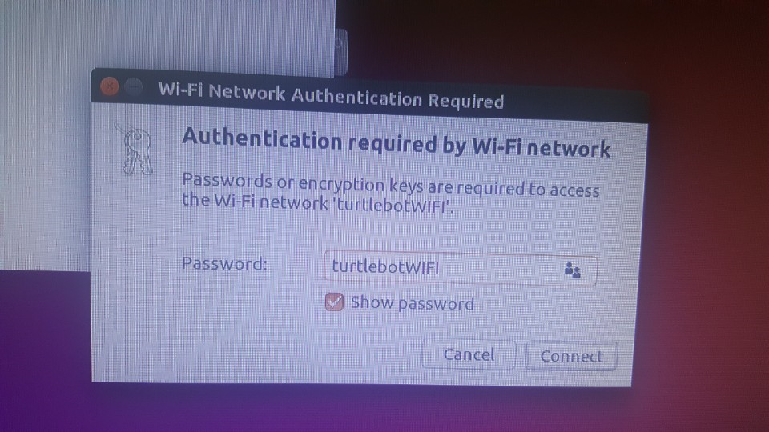
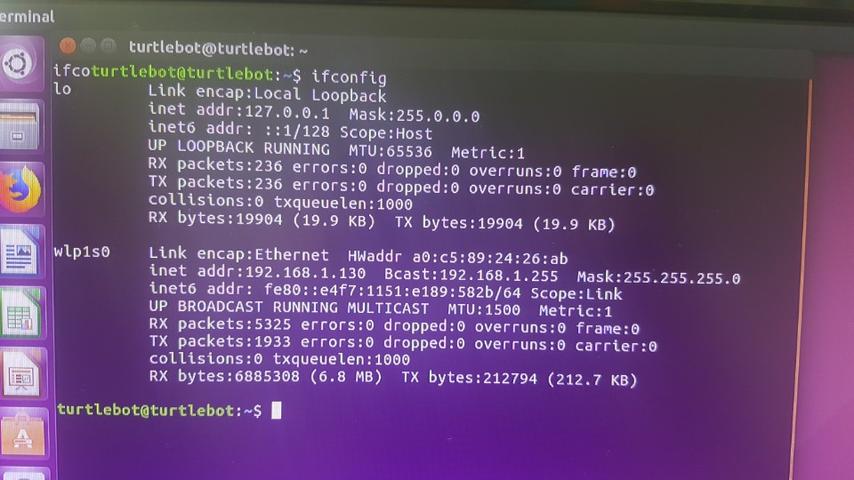
1. ROS 멀티 컴퓨팅 환경 구축(Turtlebot)
Wifi 연결
SSID : turtlebotWIFI
passwd: turtlebotWIFI
ifconfig 명령어로 ip 주소 확인(wlpls0)

Slide 5
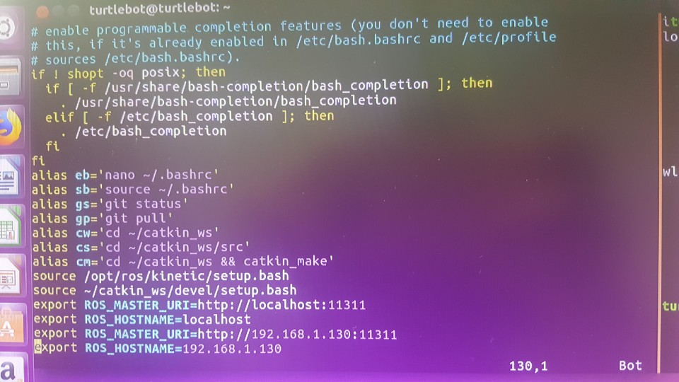
1. ROS 멀티 컴퓨팅 환경 구축(Turtlebot)
SSH 설치
bashrc 수정
## sudo apt install openssh-client
## sudo apt install openssh-server
라우터에서 turtlebot에 할당한 IP주소 입력

Slide 6
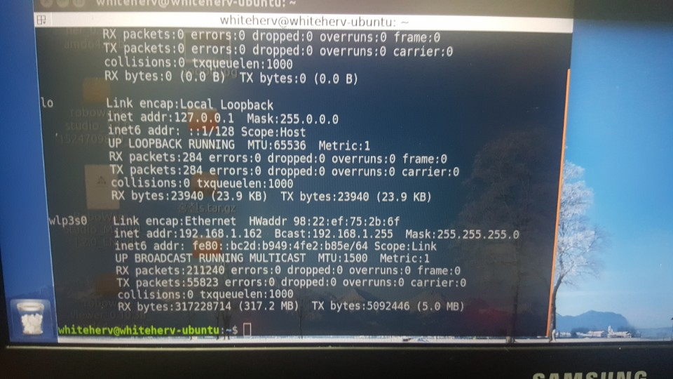
1. ROS 멀티 컴퓨팅 환경 구축(RemotePC)
WIFI연결
SSID : turtlebotWIFI
passwd : turtlebotWIFI
ifconfig 명령어로 ip 주소 확인

Slide 7
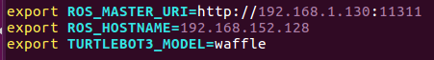
1. ROS 멀티 컴퓨팅 환경 구축(RemotePC)
bashrc에 내용 추가
ROS_MASTER_URI : turtlebot의 ip
ROS_HOSTNAME : remotePC의 ip
export TURTLEBOT3_MODEL=waffle 추가

Slide 8
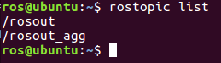
1. ROS 멀티 컴퓨팅 환경 구축(RemotePC)
SSH 설치
터틀봇에 접속
(turtlebot터미널)roscore 실행
(remotePC 터미널)연결 확인
## sudo apt install openssh-client
## sudo apt install openssh-server
## ssh turtlebot@ip주소
## roscore
## rostopic list

Slide 9
2. Turtlebot3 테스트
(turtlebot터미널) 펌웨어 업데이트
## export OPENCR_PORT=/dev/ttyACM0
## export OPENCR_MODEL=waffle
## rm -rf ./opencr_update.tar.bz2
## wget https://github.com/ROBOTIS-GIT/OpenCR/raw/master/arduino/opencr_release/shell_update/opencr_update.tar.bz2 && tar -xvf opencr_update.tar.bz2 && cd ./opencr_update && ./update.sh $OPENCR_PORT $OPENCR_MODEL.opencr && cd ..

Slide 10
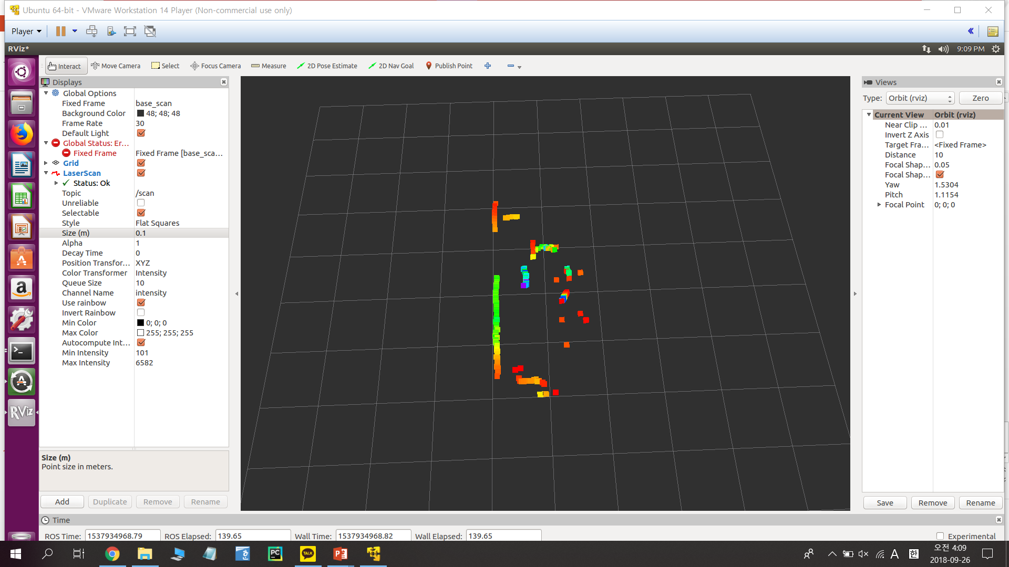
2. Turtlebot3 테스트
(turtlebot터미널) turtlebot 런치파일 실행
(remotePC) rviz로 laser_scan 데이터 확인
터미널에서 rviz 실행
왼쪽 하단 Add->By topic->/LaserScan 선택
왼쪽 상단 fixed_frame에 base_scan입력
## roslaunch turtlebot3_bringup turtlebot3_robot.launch

Slide 11
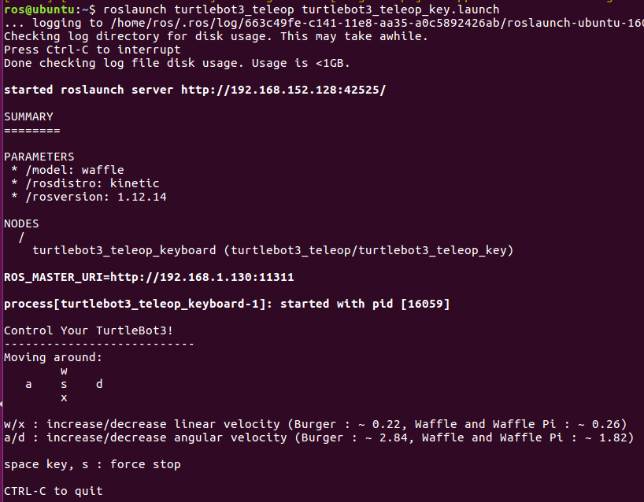
2. Turtlebot3 테스트
(remotePC) 터틀봇 조종 노드 실행
## roslaunch turtlebot3_teleop turtlebot3_teleop_key.launch

Slide 12
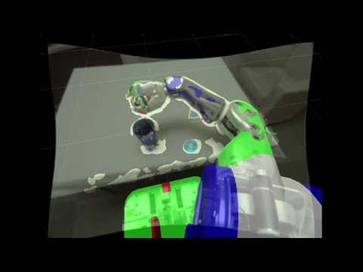
3. ROS 도구 – Rviz
Rviz : ROS의 3차원 시각화 도구. 이미지 센서나 3차원 클라우드 포인트 정보를 시각화해주거나, 사용자 노드로부터 데이터를 송수신해 로봇 디버깅에 활용할 수 있다.
https://youtu.be/i--Sd4xH9ZE

Slide 13
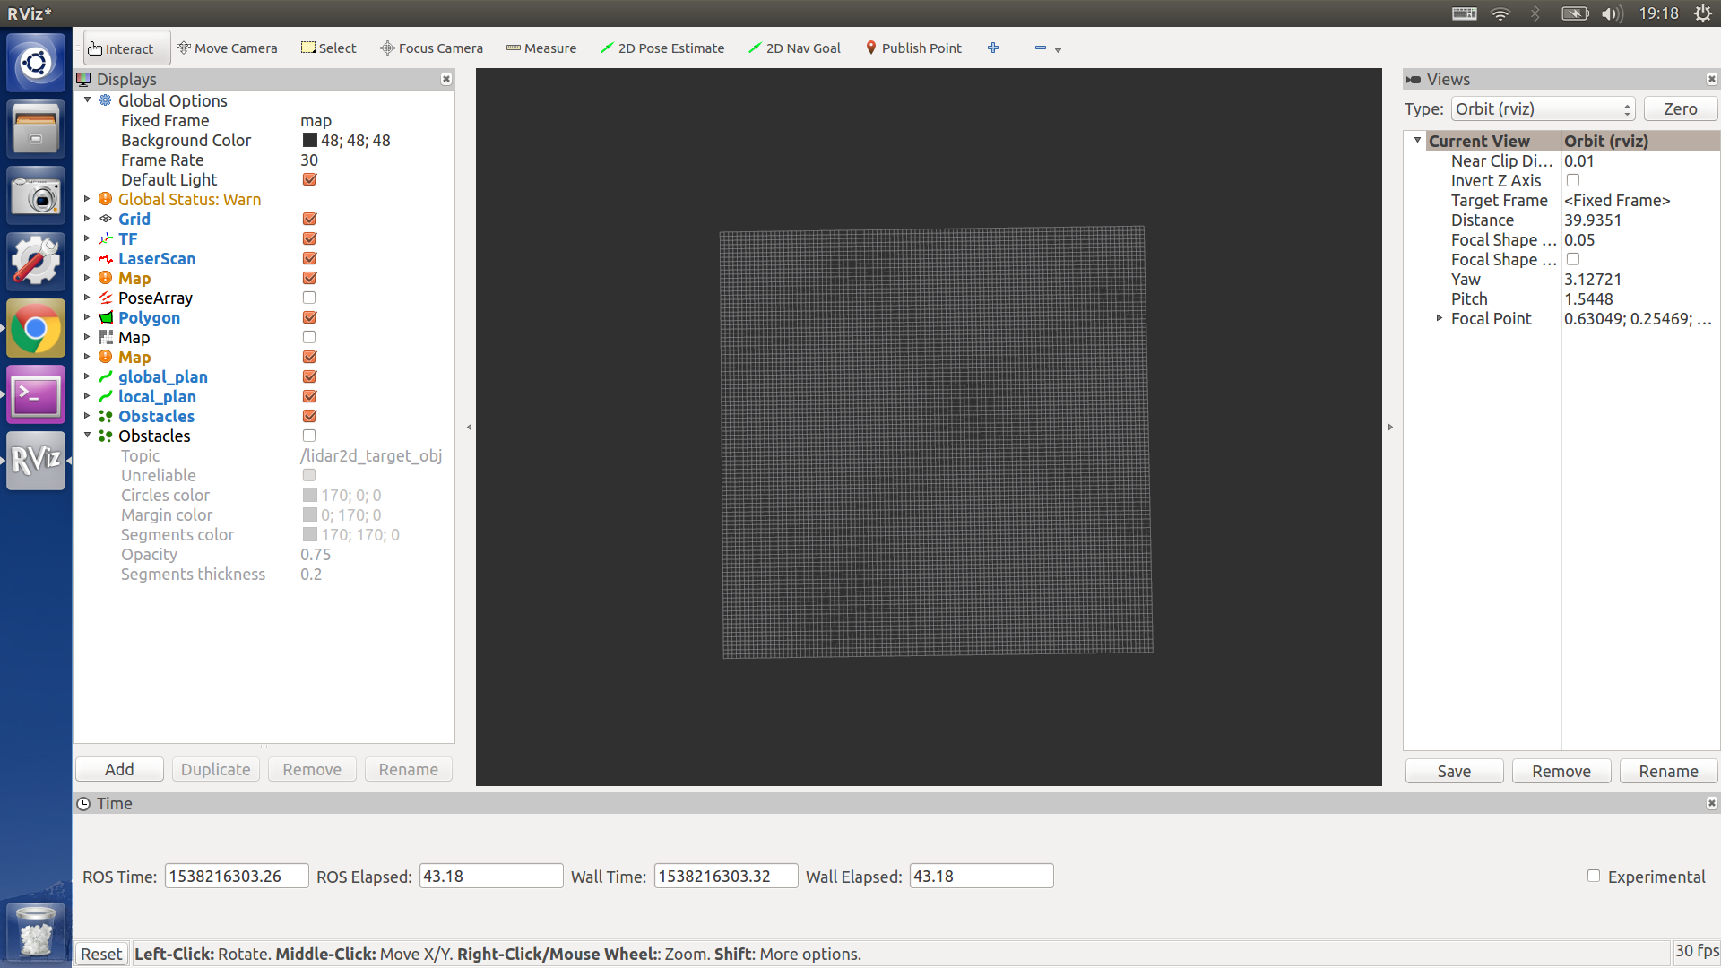
3. ROS 도구 – Rviz
Rviz 실행
## rosrun rviz rviz 또는 rviz

Slide 14
3. ROS 도구 – Rviz
①
1) 3D View: 각종 데이터를 3차원으로 볼 수 있는 메인화면. 배경색이나 고정 프레임 등은 왼쪽 디스플레이의 Global Options에서 설정할 수 있다.

Slide 15
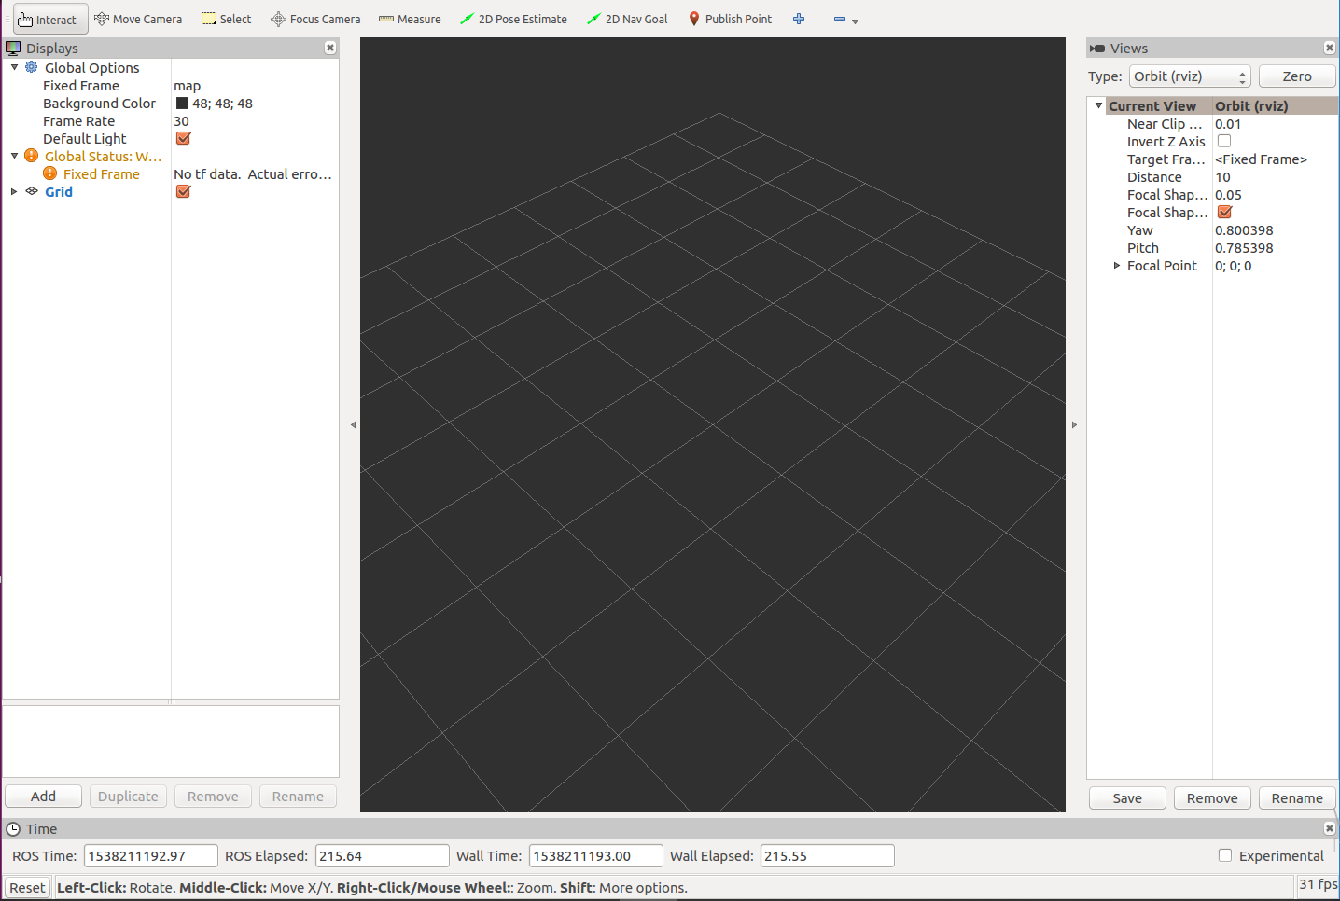
3. ROS 도구 – Rviz
②
2) 디스플레이: 각종 토픽으로부터 사용자가 원하는 데이터를 선택하는 화면. 왼쪽 아래 [Add]를 눌러 데이터를 추가할 수 있다.

Slide 16

3. ROS 도구 – Rviz
①
3) 메뉴: (마우스를 메뉴 바에 올려야 활성화됨)현재 rviz의 상태를 파일로 저장하거나 불러올 수 있고 각종 패널을 선택할 수 있다.

Slide 17
3. ROS 도구 – Rviz
④
4) 도구: 인터렉트, 카메라 이동, 선택, 카메라 초점변경, 거리측정, 2차원 위치 추정, 2차원 네비게이션 목표점, 퍼블리시 포인트 등의 기능을 가진 도구를 선택할 수 있다.

Slide 18
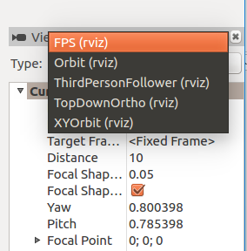
3. ROS 도구 – Rviz
⑤
5) 뷰 : 3D 뷰의 시점을 설정한다.
Orbit : 지정 시점을 포커스하며 이를 중심으로 회전한다.
FPS : 1인칭 시점
ThirdPersonFollwer : 3인칭 시점
TopDownOrtho : Z축을 기준으로한 정사법
XYOrbit : Orbit과 비슷하나 포커스가 Z축이 0인 XY평면에 고정되어 있음

Slide 19
3. ROS 도구 – Rviz
⑥
6) 시간 : 현재 시간과 ROS Time, 그리고 각각의 경과 시간을 보여준다. 주로 시뮬레이션에서 사용된다.

Slide 20
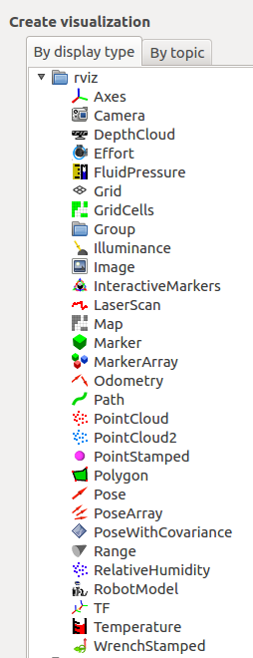
3. ROS 도구 – Rviz
Rviz 왼쪽 하단 [Add] 선택
Axis : x, y, z 축을 보여준다.
Camera : 카메라 관점에서 새 렌더링 윈도우를 만들고 그 위에 이미지를 오버레이 한다.
DepthCloud : Depth map 기반의 포인트 클라우드를 표시한다. 흔히 DepthMap과 ColorImage 토픽을 기반으로 거릿값인 포인트에 컬러 이미지를 입혀 표시한다.
Effort : 로봇의 각 회전 관절에 들어가는 힘을 보여준다.
FluidPressure : 공기, 물과 같은 유체의 압력을 표시한다.
Grid : 2차원 또는 3차원의 그리드를 표시한다.
Grid Cells : 그리드의 각 셀들을 표시한다.
Group : 디스플레이들을 그룹으로 묶는 컨테이너이다.
Illuminance : 조도를 표시한다.
Image : 이미지를 새로운 렌더링 윈도우에 표시한다. Camera 디스플레이와는 달리 카메라 오버레이를 하지 않는다.

Slide 21
3. ROS 도구 – Rviz
Rviz 왼쪽 하단 [Add] 선택
InteractiveMarkers : 하나 또는 여러 개의 Interactive Marker를 표시한다. 마우스로 위치와 방향을 조절할 수 있다.
LaserScan : 레이저 스캔값을 표시한다.
Map : 네비게이션에서 사용하는 Occupancy map을 ground plane 위에 표시한다.
Marker : Rviz에서 제공하는 화살표, 원형, 삼각형, 직사각형, 실린더 등의 마커들을 표시한다.
MarkerArray : 마커 디스플레이를 여러 개 표시한다.
Odometry : 시간 경과에 따른 odometry 정보를 표시한다.
Path : 네비게이션에서 사용되는 로봇의 경로를 표시한다.
PointCloud & PointCloud2 : 포인트 클라우드 정보를 표시한다.
PointStamped : 둥근 포인트를 표시한다.

Slide 22
3. ROS 도구 – Rviz
Rviz 왼쪽 하단 [Add] 선택
Polygon : 라인 형태의 다각형 외곽선을 표시한다. 주로 로봇의 외형 등을 간단히 2차원 상에 나타내기 위해 사용한다.
Pose : 3차원상의 자세를 표시한다. 화살표의 원점은 x, y, z 정보를, 방향은 roll, pitch, yaw 정보를 표시한다.
Pose Array : pose를 여러 개 표시한다.
Range : 삼각원형뿔 형대로 초음파나 적외선 센서 등의 거리센서의 측정 범위를 시각화한다.
RelativeHumadity : 상태습도를 표시한다.
RobotModel : 로봇 모델을 표시한다.
TF : ROS에서 사용하는 좌표 변환을 표시한다.
Temperature : 온도를 표시한다.
WrenchStamped : 화살표와 원으로 각각 힘과 wrench(비틀림 동작)을 표시한다.

Slide 23
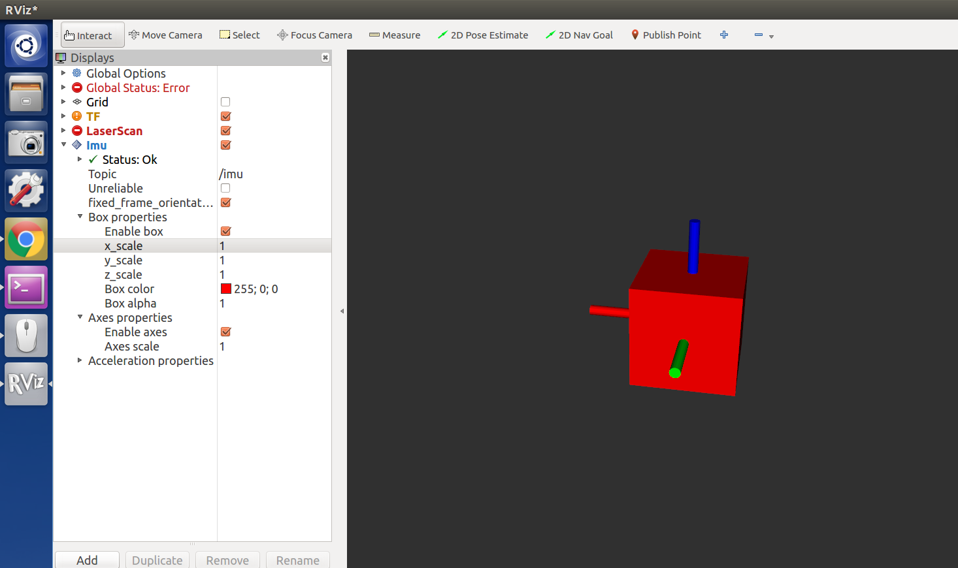
3. ROS 도구 – Rviz - imu 실습
(turtlebot터미널) turtlebot 런치파일 실행
(remotePC) rviz로 imu 데이터 확인
rviz 실행 후 왼쪽 아래 [Add] 선택
rviz plugin 중 imu 선택
imu탭 활성화->box properties->Enable Box 선택
테스트를 위해 터틀봇을 기울이거나 회전시킨다.
## roslaunch turtlebot3_bringup turtlebot3_robot.launch

Slide 24
3. ROS 도구 – rqt
rqt : ROS GUI 개발 도구. 로봇 개발에 필요한 각종 GUI 도구를 제공한다.
rqt_image_view : 카메라의 이미지 데이터를 표시한다.
rqt_graph : 현재 구동 중인 노드와 전송중인 메시지 간의 상관 관계를 그래프로 보여준다.
rqt_plot : 토픽 값의 변화를 2차원 그래프로 보여준다. 속도, 가속도 값의 변화를 표시하기에 적합하다.
rqt_bag : 텍스트 기반인 rosbag에 시각화 기능을 추가한 GUI 도구이다.

Slide 25
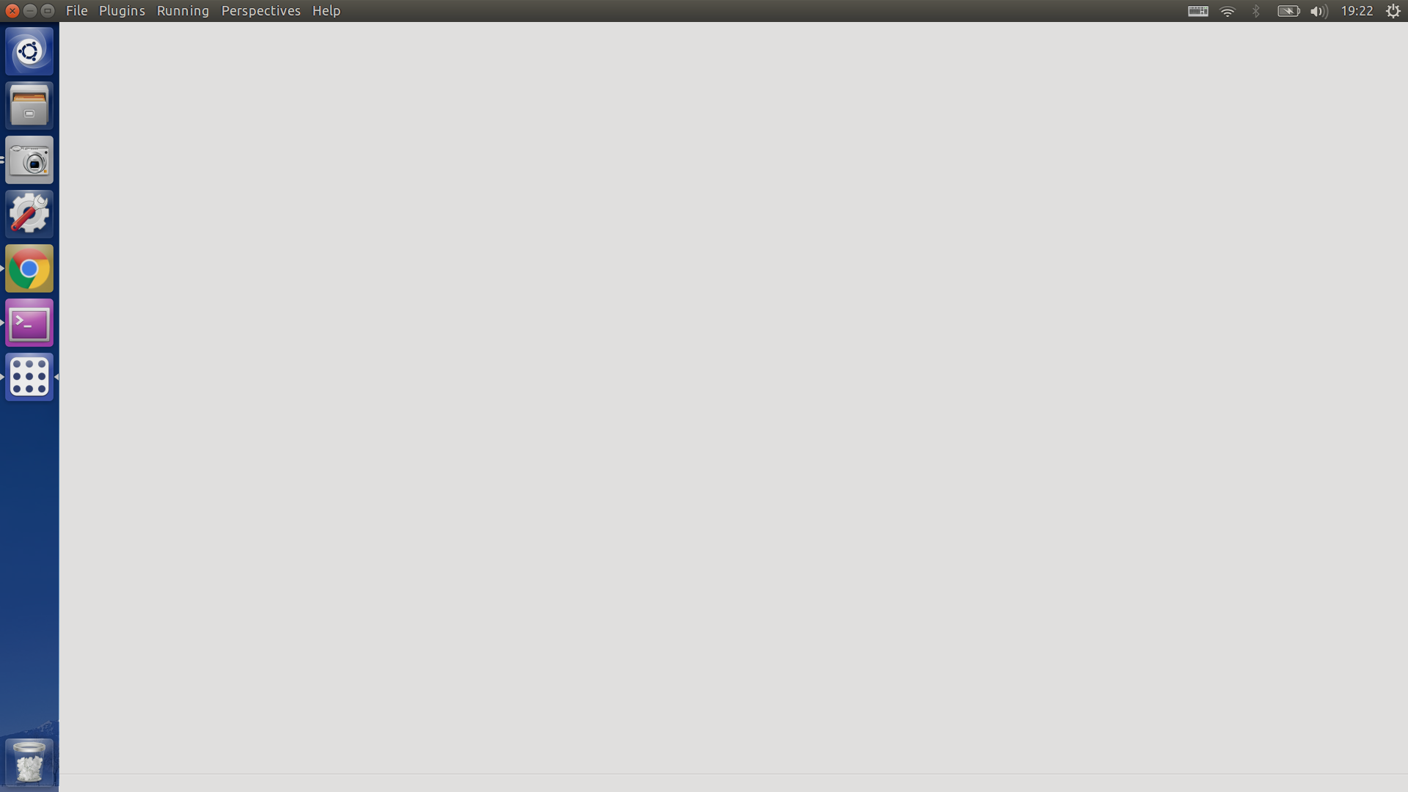
3. ROS 도구 – rqt
rqt 실행
## rqt

Slide 26
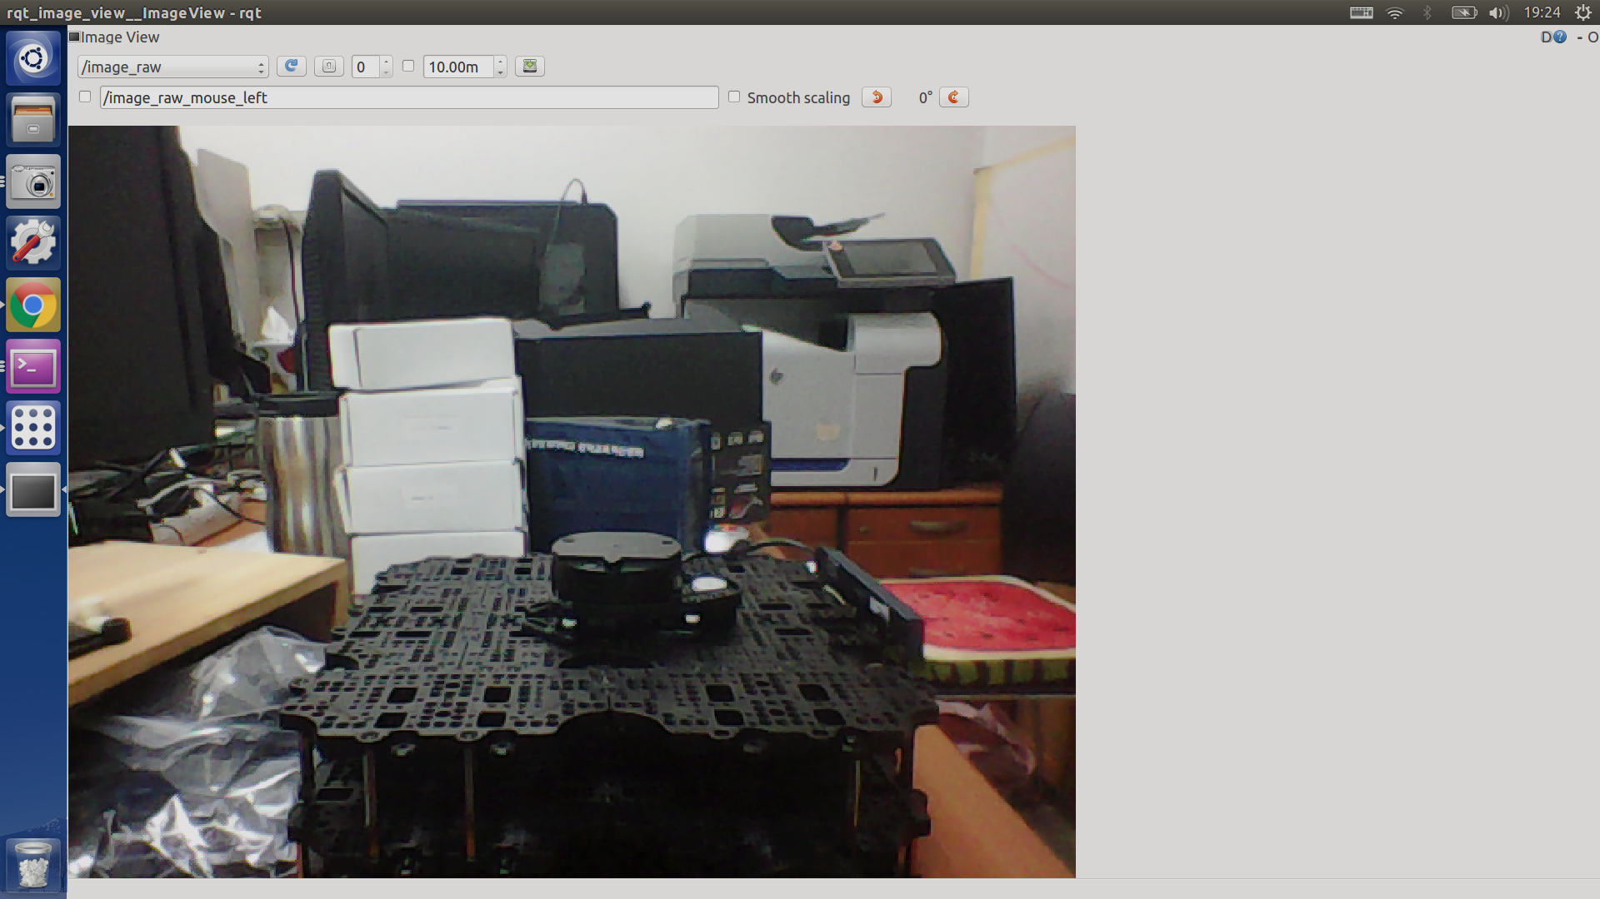
3. ROS 도구 – rqt – rqt_image_view
uvc 패키지 설치
(터미널을 다시 켜서)uvc-camera 노드 실행
rqt_image_view 실행
## sudo apt-get install ros-kin etic-uvc-camera
## rosrun uvc_camera uvc_camera
## rqt_image_view

Slide 27
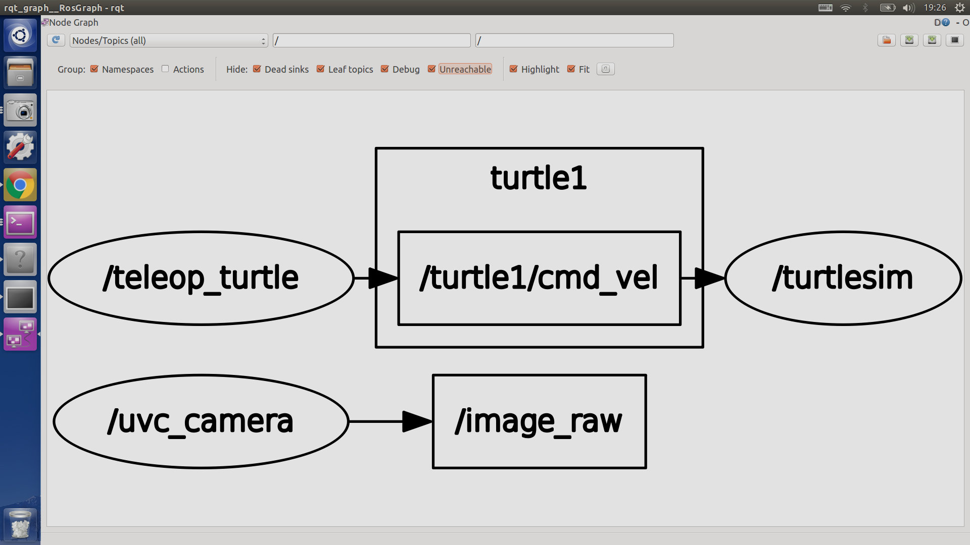
3. ROS 도구 – rqt – rqt_graph
각종 노드 실행
rqt_graph 실행
## rosrun turtlesim turtlesim_node
## rosrun turtlesim turtle_teleop_key
## rosrun uvc_camera uvc_camera_node
## rqt_image_view image:=image_raw
## rqt_graph

Slide 28
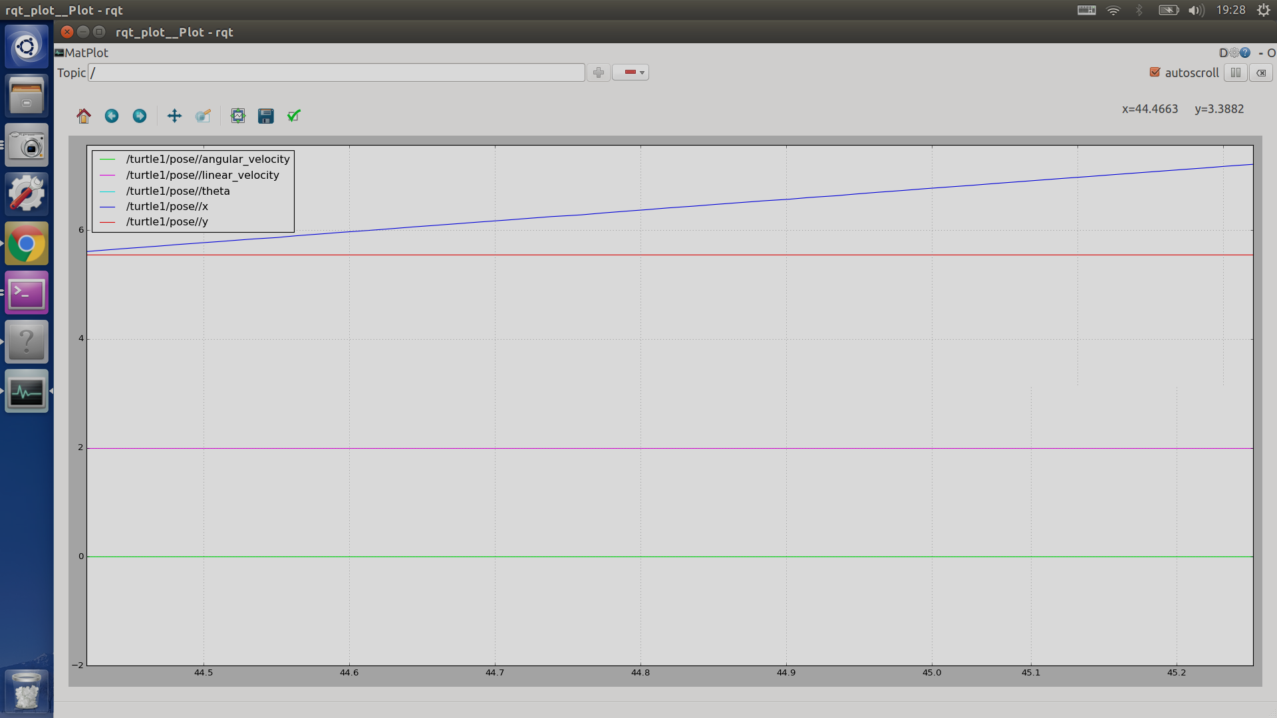
3. ROS 도구 – rqt-rqt_plot
turtlesim 노드 실행
/turtle1/pose/ 도식화
turtle_teleop_key 노드 실행
## rosrun turtlesim turtlesim_node
## rqt_plot /turtle1/pose/
## rosrun turtlesim turtle_teleop_key

Slide 29
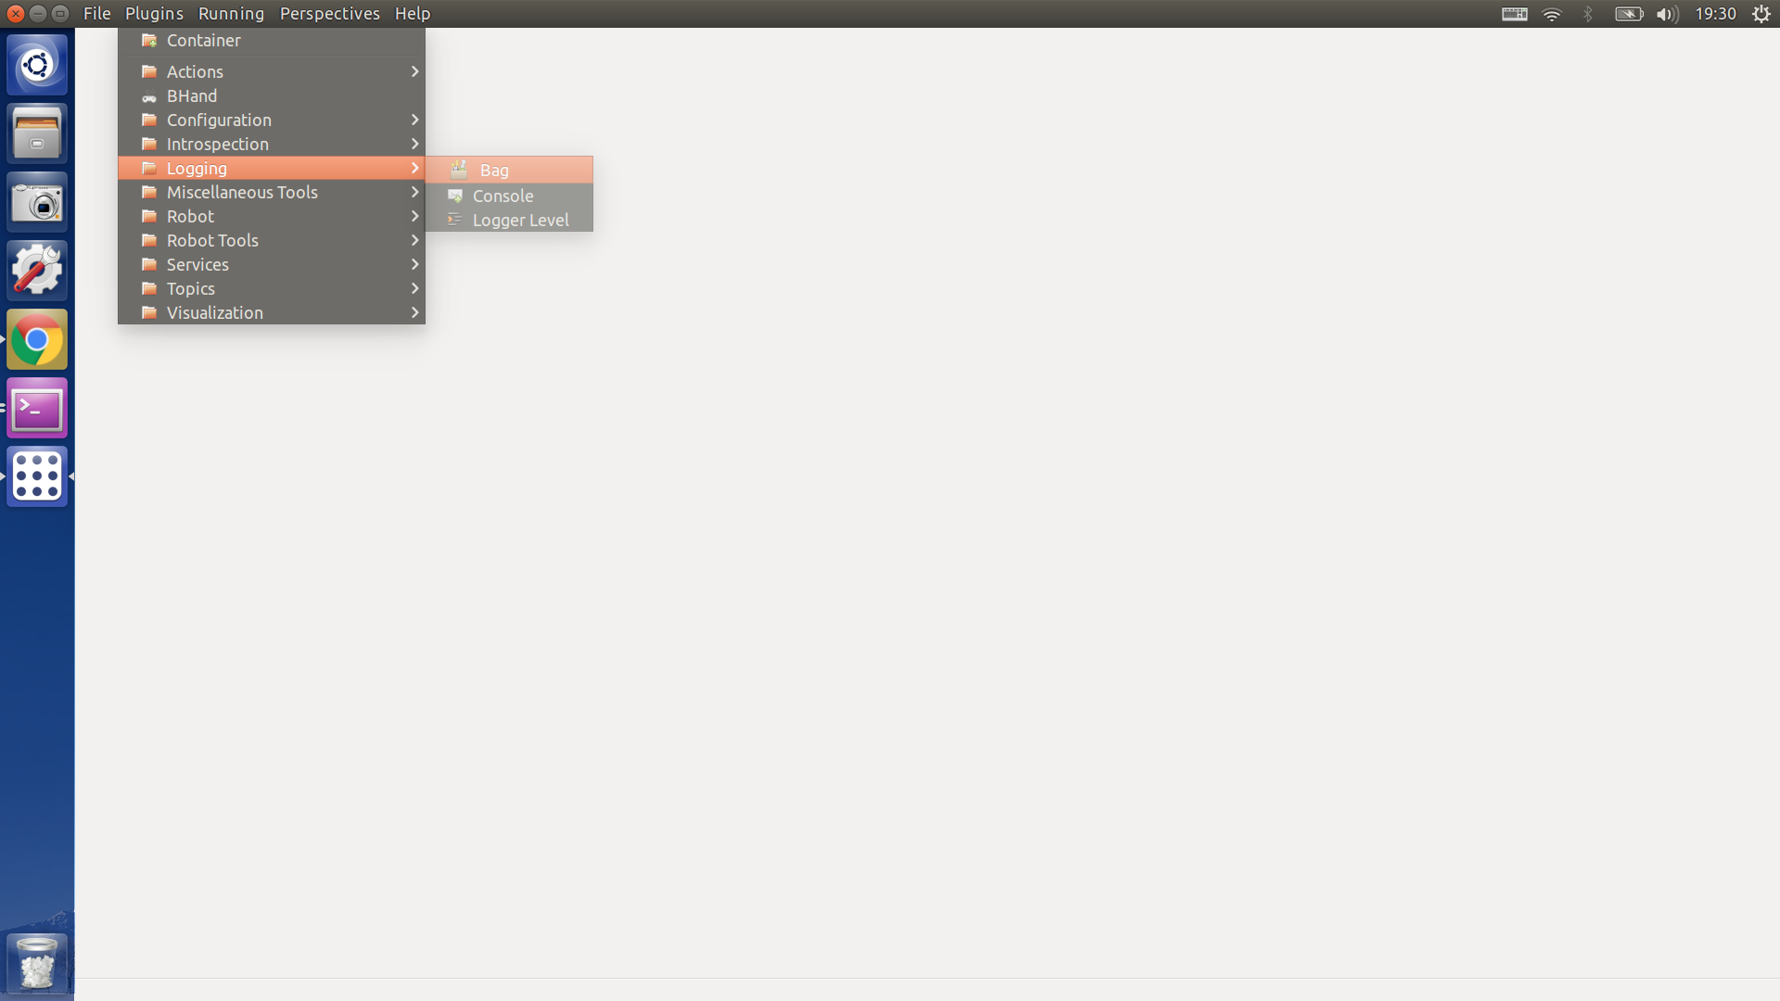
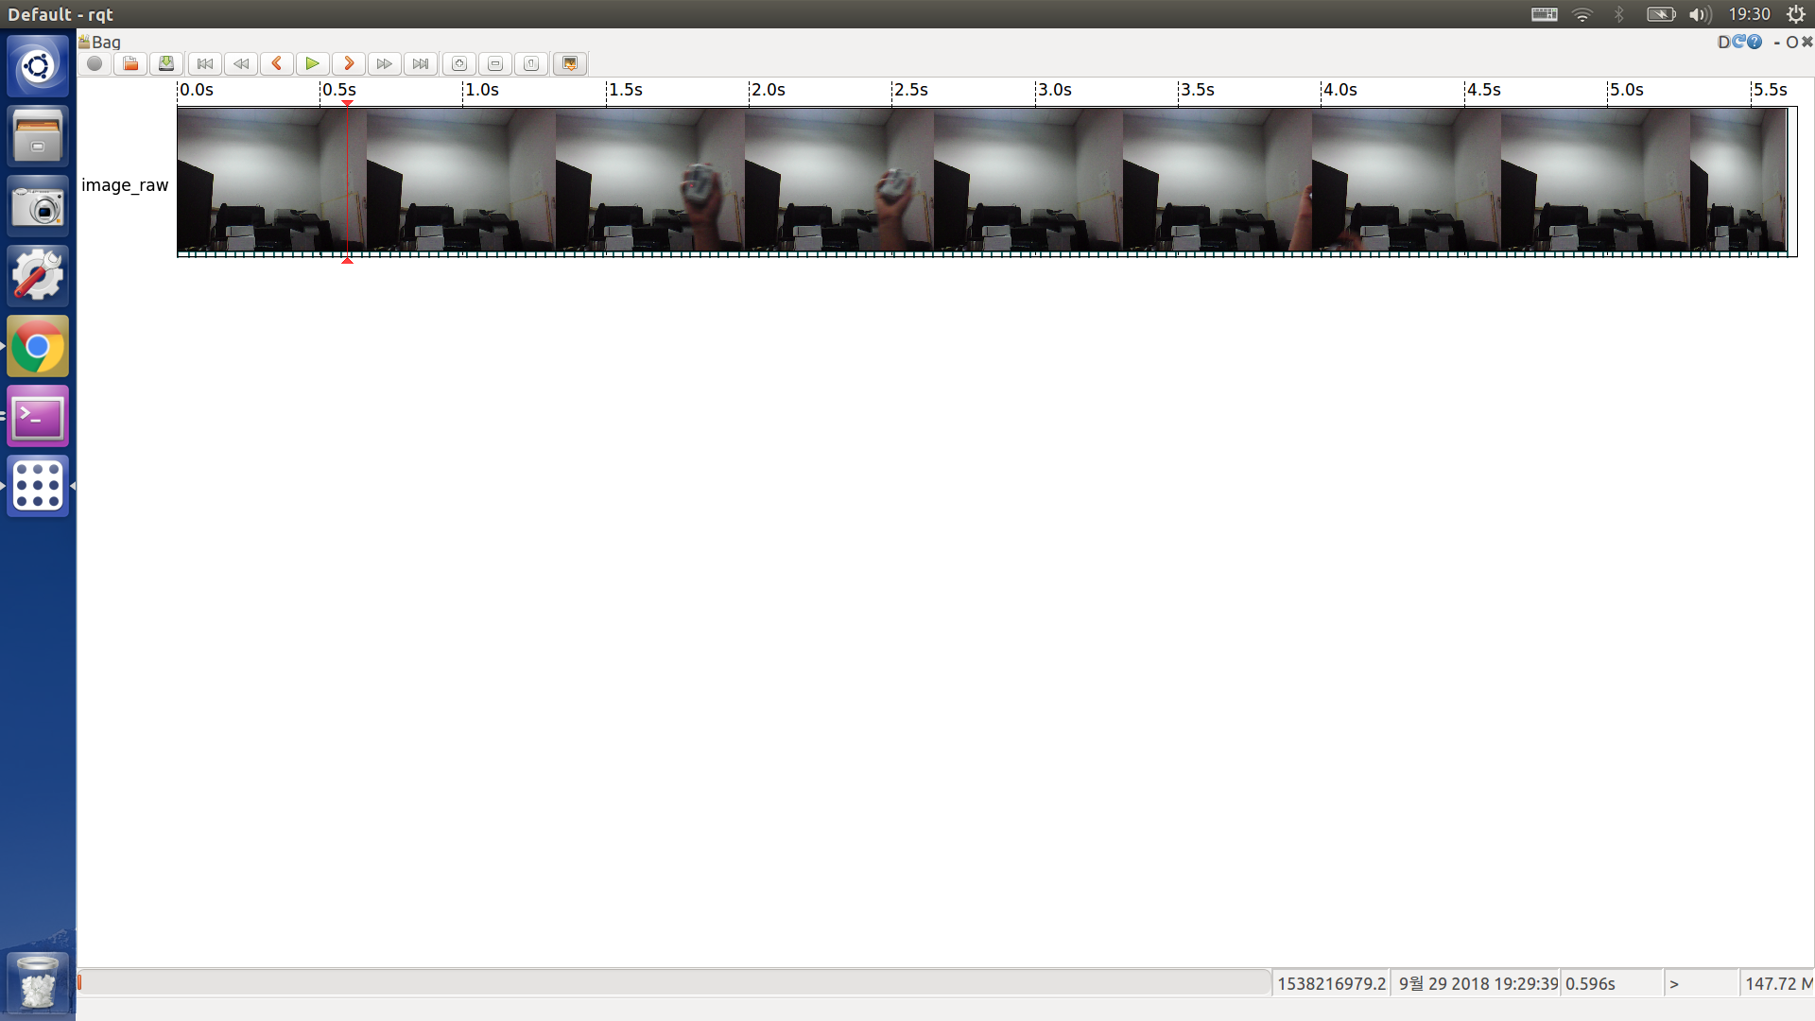
3. ROS 도구 – rqt-rqt_bag
카메라 노드 실행
카메라 토픽을 bag파일로 저장
rqt->plugin->logging->bag 선택 후 방금 저장한 파일을 load->오른쪽 위 사진 아이콘 클릭
## rosrun uvc_camera uvc_camera_node
## rosbag record /image_raw (Ctrl+C로 종료)

